Slide 1

Машинное Обучение
Лекция 1.09
В которой мы обсудим еще один метод Машинного обучения который строит прямые
Долганов Антон Юрьевич

Slide 2

.
Теорема Байеса
Гипотеза, Наблюдение
Апостериорная вероятность, Правдоподобие, Априорная Вероятность
Наивный Байесовский классификатор
Наивное предположение о независимости параметров
Подходы к выбору априорной вероятности
Категориальное распределение
Распределения Гаусса и Бернулли
Дискриминантный анализ
Линейный Дискриминантный анализ
Линейная проекция данных или Многомерная Гауссиана
Оптимизация отношения межклассовой дисперсии к внутриклассовой дисперсии
Гипотеза равенства матрицы ковариации
Квадратичный Дискриминантный анализ

Slide 3
.
Метод Опорных Векторов
Support Vector Machines
Kernel Trick
Регрессия

Slide 4
.
Какое расстояние между Россией и США?
a) ~ 5 км
b) ~ 50 км
c) ~ 500 км
d) ~ 5000 км

Slide 5
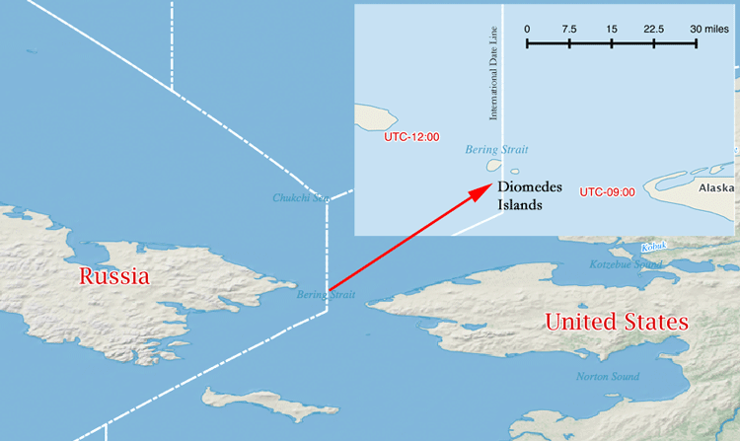
Как обычно отдаленный пример
.
Какое расстояние между Россией и США?
3.8 км
2.4 мили

Slide 6
.
Вапник, Владимир Наумович
Вапник В. Н., Червоненкис А. Я. Теория распознавания образов. М.: Наука, 1974
Вапник В. Н. Восстановление зависимостей по эмпирическим данным. М.: Наука, 1979
Vapnik V.N. The Nature of Statistical Learning Theory. Springer, 1995
Vapnik V.N. Statistical Learning Theory. NY: John Wiley, 1998
Complete Statistical Theory of Learning (Vladimir Vapnik) | MIT Deep Learning Series
https://www.youtube.com/watch?v=Ow25mjFjSmg
Vladimir Vapnik: Statistical Learning | Lex Fridman Podcast #5
https://www.youtube.com/watch?v=STFcvzoxVw4

Slide 7
.
Метод Опорных Векторов
Support Vector Machines
Kernel Trick
Регрессия

Slide 8
.
Опорные Вектора

Slide 9








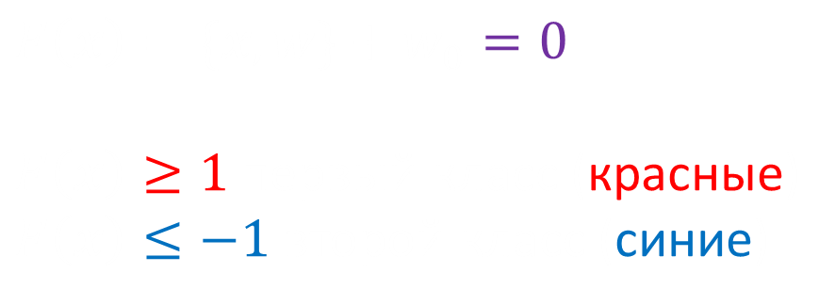

.
$$x{ \text{ϵ} \text{ℝ}}^{p}$$
$$y{ \text{ϵ} \text{ℕ}}^{1}:\text{[}\text{−1}\text{,} \text{1}\text{]}$$
$$F$$
$$F_{+1}$$
$$w{ \text{ϵ} \text{ℝ}}^{p}$$
$${\left(x_{i}, y_{i}\right)}_{i=1}^{n}$$
$$F_{−1}$$
$$F\left(x\right)=\{x,w\}+w_{0}=0$$
$F\left(x\right)≥1$первый класс (красные)
$F\left(x\right)≤−1$второй класс (синие)
$$w$$
правильная классификация
$$y(\{x,w\}+w_{0})≥1$$
hard margin SVM
Жесткий зазор
зазор

Slide 10



.
$$y(\{x,w\}+w_{0})≥1$$
Чему равна величина зазора?
$$d\left(x_{F_{+1}} ,x_{F_{−1}}\right)=\left\{\left(x_{F_{+1}}−x_{F_{−1}}\right),\frac{w}{\left\|w\right\|}\right\}=\frac{\left\{x_{F_{+1}},w\right\}−\left\{x_{F_{−1}},w\right\}}{\left\|w\right\|}=\frac{2}{\left\|w\right\|}$$
$$\frac{2}{\left\|w\right\|}→max$$
$$\frac{1}{2}{\left\|w\right\|}^{2}→min$$
Таким образом, ставится задача найти минимум квадратичного функционала (коэффициент 0,5 введен для удобства дифференцирования) в выпуклом многограннике, заданном системой неравенств.
В выпуклом множестве квадратичный функционал всегда имеет единственный минимум (если это множество не пусто).
Из теоремы Куна - Таккера следует, что решение этой оптимизационной задачи равносильно нахождению седловой точки функции Лагранжа

Slide 11












.
$$\frac{1}{2}{\left\|w\right\|}^{2}→min$$
$\text{L}\left(x,λ\right)=f\left(x\right)−λ (g\left(x\right)−c)$
$f\left(x\right)$ - функция, которую необходимо максимизировать / минимизировать
$$y(\{x,w\}+w_{0})≥1$$
$$y_{s.v.}\left(\{x_{s.v.}w\}+w_{0}\right)=1$$
$g\left(x\right)=c$ - ограничение
для всех опорных векторов
$\text{L}=\frac{1}{2}{\left\|w\right\|}^{2}−\sum_{i}{λ_{i}\{y_{i}(\{x_{i},w\}+w_{0})−1\}}$
$\frac{∂\text{L}}{∂w}=w−\sum_{i}{λ_{i}y_{i}x_{i}}=0$
$w=\sum_{i}{λ_{i}y_{i}x_{i}}$
$\frac{∂\text{L}}{∂w_{0}}=−\sum_{i}{λ_{i}y_{i}}=0$
$\sum_{i}{λ_{i}y_{i}}=0$
$λ_{i}≥$0
$\frac{∂\text{L}}{∂λ_{i}}=\sum_{i}{ \{y_{i}(\{x,w\}+w_{0})−1\}}=0$

Slide 12




.
$\text{L}=\frac{1}{2}{\left\|w\right\|}^{2}−\sum_{i}{λ_{i}\{y_{i}(\{x_{i},w\}+w_{0})−1\}}$
$w=\sum_{s.v.}{λ_{s.v.}y_{s.v.}x_{s.v.}}$
$w_{0}=y_{k}−$ $\sum_{s.v.}{λ_{s.v.}y_{s.v.}\{x_{s.v.},x_{k}\}}$
$\text{L}=\frac{1}{2}\sum_{i}{λ_{i}y_{i}x_{i}}\sum_{j}{λ_{j}y_{j}x_{j}}−\sum_{i}{\{λ_{i}y_{i}(\sum_{j}{λ_{j}y_{j}\{x_{j}},x_{i}\}+w_{0})−1\}}$
$\text{L}=\frac{1}{2}\sum_{j}{\sum_{i}{λ_{i}{λ_{j}y}_{i}{y_{j}\{x}_{i}}},x_{j}\}−\sum_{j}{\sum_{i}{λ_{i}{λ_{j}y}_{i}{y_{j}\{x}_{i}}},x_{j}\}−w_{0}\sum_{i}{λ_{i}y_{i}}+\sum_{i}{λ_{i}}$
$\text{L}=−\frac{1}{2}\sum_{j}{\sum_{i}{λ_{i}{λ_{j}y}_{i}{y_{j}\{x}_{i}}},x_{j}\}+\sum_{i}{λ_{i}}→max$
$\sum_{s.v.}{λ_{s.v.}y_{s.v.}}=0$
$$F\left(z\right)=\sum_{s.v.}{λ_{s.v.}y_{s.v.}}\{x_{s.v.},z\}+w_{0}$$

Slide 13
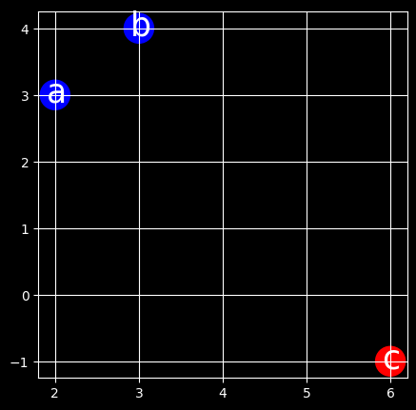













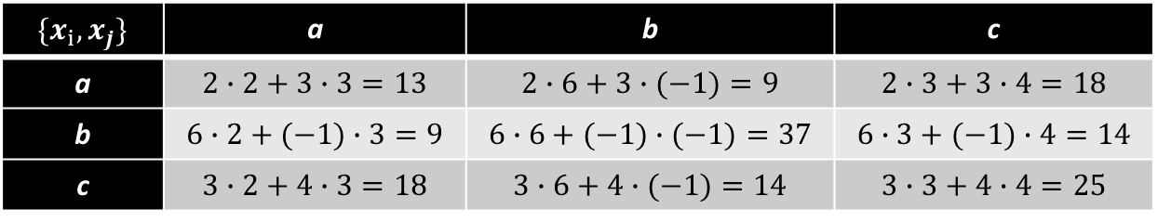
.
$\text{L}=−\frac{1}{2}\sum_{j}{\sum_{i}{λ_{i}{λ_{j}y}_{i}{y_{j}\{x}_{i}}},x_{j}\}+\sum_{i}{λ_{i}}$
$w=\sum_{s.v.}{λ_{s.v.}y_{s.v.}x_{s.v.}}$
$\sum_{s.v.}{λ_{s.v.}y_{s.v.}}=0$
$w_{0}=y_{k}−$ $\sum_{s.v.}{λ_{s.v.}y_{s.v.}\{x_{s.v.},x_{k}\}}$
 | x | y
a | (2,3) | -1
b | (6,-1) | 1
c | (3,4) | -1
$$\{x_{i},x_{j}\}$$ | a | b | c
a | $$2∙2+3∙3=13$$ | $$2∙6+3∙(−1)=9$$ | $$2∙3+3∙4=18$$
b | $$6∙2+(−1)∙3=9$$ | $$6∙6+(−1)∙(−1)=37$$ | $$6∙3+(−1)∙4=14$$
c | $$3∙2+4∙3=18$$ | $$3∙6+4∙(−1)=14$$ | $$3∙3+4∙4=25$$
$\text{L}=−\frac{1}{2}\left[\begin{aligned}λ_{a}λ_{a}\left(−1\right)\left(−1\right)13+λ_{a}λ_{b}\left(−1\right)\left(1\right)9+λ_{a}λ_{b}\left(−1\right)\left(−1\right)18+ \\ +λ_{b}λ_{a}\left(1\right)\left(−1\right)9+λ_{b}λ_{b}\left(1\right)\left(1\right)37+λ_{b}λ_{c}\left(1\right)\left(−1\right)14+ \\ +λ_{c}λ_{a}\left(−1\right)\left(−1\right)18+λ_{c}λ_{b}\left(−1\right)\left(1\right)14+λ_{c}λ_{c}\left(−1\right)\left(−1\right)25\end{aligned}\right]+λ_{a}+λ_{b}$ $+λ_{c}$
${(−1)λ}_{a}+(1)λ_{b}$ $+\left(−1\right)λ_{c}=0$
$λ_{b}=$ $λ_{a}+λ_{c}$
$\text{L}=−\frac{1}{2}\left[\begin{aligned}λ_{a}λ_{a}13+λ_{a}(λ_{a}+λ_{c})\left(−9\right)+λ_{a}λ_{c}18+ \\ +(λ_{a}+λ_{c})λ_{a}\left(−9\right)+(λ_{a}+λ_{c})(λ_{a}+λ_{c}) 37+(λ_{a}+λ_{c})λ_{c}\left(−14\right)+ \\ +{λ_{c}λ}_{a}18+λ_{c}(λ_{a}+λ_{a})\left(−14\right)+λ_{c}λ_{c}25\end{aligned}\right]+λ_{a}+(λ_{a}+λ_{c})+λ_{c}$
$\text{L}=−\frac{1}{2}\left[{32λ}_{a}λ_{a}+2∙32λ_{c}λ_{a}+34λ_{c}λ_{c}\right]+2λ_{a}+2λ_{c}$
$$\begin{aligned}\left[\begin{matrix}w_{1} \\ w_{2}\end{matrix}\right]=\begin{aligned}\left[\begin{matrix}λ_{a}∙y_{a}∙a_{1}+λ_{b}∙y_{b}∙b_{1}+λ_{c}∙y_{c}∙c_{1} \\ λ_{a}∙y_{a}∙a_{2}+λ_{b}∙y_{b}∙b_{2}+λ_{c}∙y_{c}∙c_{2}\end{matrix}\right]\end{aligned}\end{aligned}$$
$\left\{\begin{aligned}\frac{∂\text{L}}{∂λ_{a}}=−\frac{1}{2}\left[2∙{32λ}_{a}+2∙32λ_{c}\right]+2 \text{=}0 \\ \frac{∂\text{L}}{∂λ_{c}}=−\frac{1}{2}\left[2∙{32λ}_{a}+2∙34λ_{c}\right]+2=0 \end{aligned}\right.$
$λ_{a}=$ $1/16$
$λ_{b}=$ $1/16$
$$\begin{aligned}\left[\begin{matrix}w_{1} \\ w_{2}\end{matrix}\right]=\begin{aligned}\left[\begin{matrix}1/16∙(−1)∙2+1/16∙1∙6 \\ 1/16∙(−1)∙3+1/16∙1∙(−1)\end{matrix}\right]\end{aligned}\end{aligned}=\left[\begin{matrix}1/4 \\ −1/4\end{matrix}\right]$$
$λ_{c}=$ $0$

Slide 14






.
$$F\left(x\right)=\{x,w\}+w_{0}=0$$
$$F$$
$$F_{+1}$$
$w=\sum_{s.v.}{λ_{s.v.}y_{s.v.}x_{s.v.}}$
$$F_{−1}$$
$w_{0}=y_{k}−$ $\sum_{s.v.}{λ_{s.v.}y_{s.v.}\{x_{s.v.},x_{k}\}}$
$$y_{i}(\{x_{i},w\}+w_{0})≥1−ξ_{i}$$
Slack variable
$\frac{1}{2}{\left\|w\right\|}^{2}+C\sum_{i}{ξ_{i}}→min$
сочкующие точки
$w=\sum_{i}{λ_{i}y_{i}x_{i}}$
$\sum_{i}{λ_{i}y_{i}}=0$
soft margin SVM
мягкий зазор
$C≥λ_{i}≥$0
$$F\left(z\right)=\sum_{s.v.}{λ_{s.v.}y_{s.v.}}\{x_{s.v.},z\}+w_{0}$$

Slide 15




.
$$x$$
$$x$$
$$x2$$
$$x$$

Slide 16
.

Slide 17
.
Метод Опорных Векторов
Support Vector Machines
Kernel Trick
Регрессия

Slide 18







.
$$x→ φ(x)$$
$$x ∈{\text{ℝ}}^{n×1}$$
$$y∈{\text{ℝ}}^{n×1}$$
$K\left(x,y\right)=\{φ(x)$, $φ(y)$}
$$\{x,y\}=x^{T}y=\sum_{i=1}^{n}{x_{i}y_{i}}=y^{T}x$$
Ядро Kernel - симметричное и неотрицательное
$$F\left(z\right)=\sum_{s.v.}{λ_{s.v.}y_{s.v.}}\{x_{s.v.},z\}+w_{0}$$
$$F\left(φ(z)\right)=\sum_{s.v.}{λ_{s.v.}y_{s.v.}\{φ(z) },{φ(x}_{s.v.})\text{\}}+w_{0}$$

Slide 19
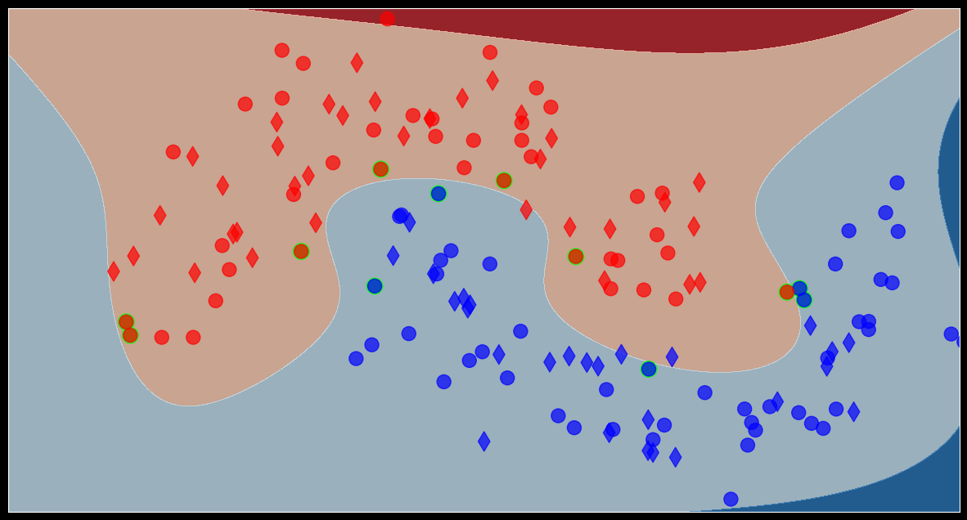


.
$K\left(x,y\right)=\{φ(x)$, $φ(y)$}
$$K\left(x,y\right)=(\{x,y\text{\}+}\text{k}\text{)}\text{p}$$
$$x=(x_{1},x_{2}); p = 2$$
$$K\left(x,y\right)={(\{x,y\text{\}+}\text{k}\text{)}}^{2}\text{=}{\text{(}\text{x}\text{1}\text{y}\text{1}\text{+}\text{x}\text{2}\text{y}\text{2}\text{+}\text{k}\text{)}}^{2}\text{=}\{φ(x)\text{,} φ(y)\text{\}}$$
$${\text{(}\text{x}\text{1}\text{y}\text{1}\text{+}\text{x}\text{2}\text{y}\text{2}\text{+}\text{k}\text{)}}^{2}=k^{2}+2kx_{1}y_{1}+2kx_{2}y_{2}+x_{1}^{2}y_{1}^{2}+x_{2}^{2}y_{2}^{2}+2x_{1}x_{2}{y_{1}y}_{2}$$
$φ\left(x\right)=(x_{1}^{2},x_{2}^{2},\sqrt{2}x_{1}x_{2},\sqrt{2k}x_{1},$ $\sqrt{2k}x_{2},k)$
Размерность 2 $→$ Размерность 5

Slide 20
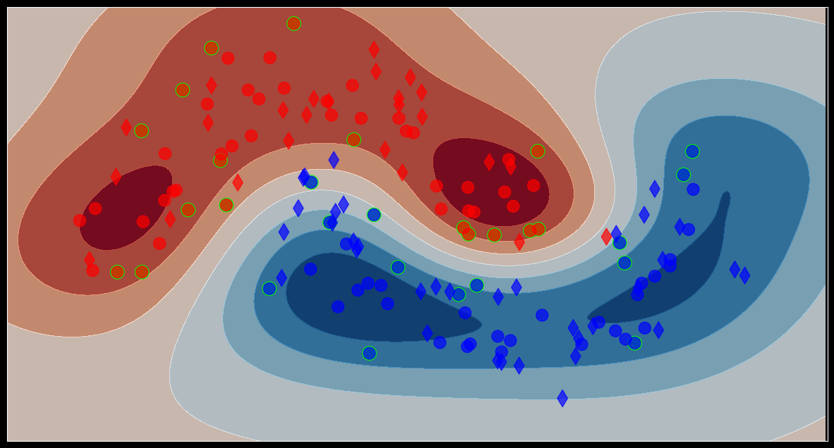



.
$K\left(x,y\right)=\{φ(x)$, $φ(y)$}
$$x=(x);γ=\frac{1}{2}$$
$$K\left(x,y\right)=\exp{(−γ{\left\|x \text{− }y\right\|}^{2} \text{)}}; γ>0$$
$$K\left(x,y\right)={e^{−\frac{1}{2}{\left(x−y\right)}^{2}}{\text{=}e^{−\frac{1}{2}\left(x^{2}−2xy+y^{2}\right)}{\text{=}}e^{−\frac{1}{2}(x^{2}+y^{2})}e^{xy}} }$$
Ряд Тейлора для экспоненты
$$e^{xy}=1+\frac{xy}{1!}+\frac{{\left(xy\right)}^{2}}{2!}+\frac{{\left(xy\right)}^{3}}{3!}+…+\frac{{\left(xy\right)}^{∞}}{∞!}$$
Размерность 1 $→$ Размерность $∞$

Slide 21
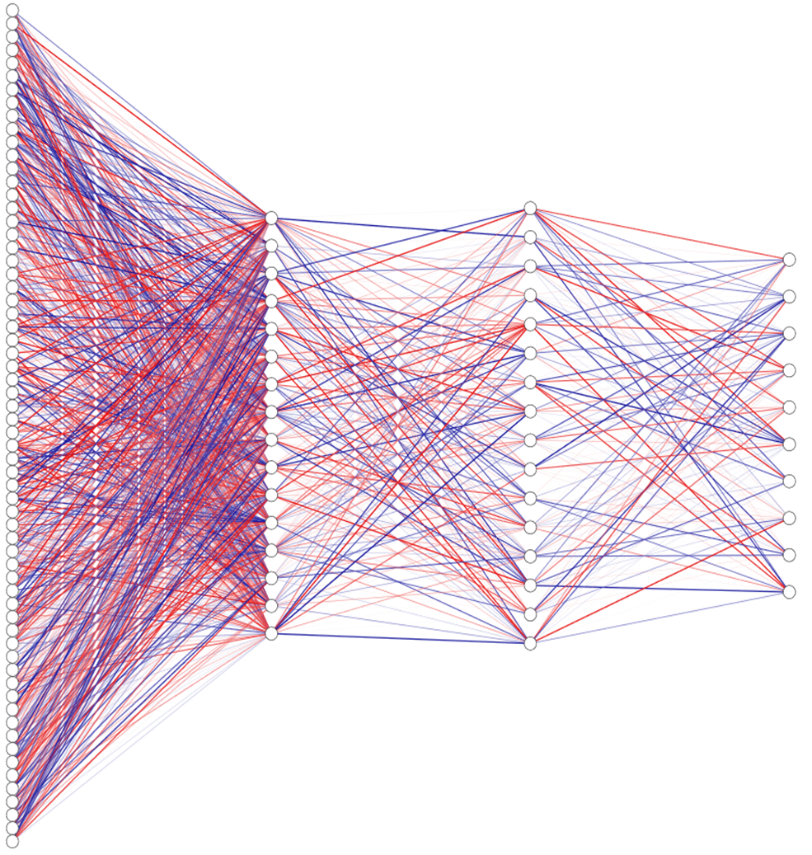







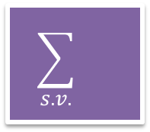



.
$K\left(x,y\right)=\{φ(x)$, $φ(y)$}
$$\tanh{(\text{x}\text{)}\text{=}\frac{e^{x}−e^{−x}}{e^{x}+e^{−x}}}$$
$$K\left(x,y\right)=\tanh{(γ\{x,y\text{\}+}\text{k}\text{)}}$$
У Воронцова называется «нейросеть с сигмоидными функциями активации»
$$F\left(φ(z)\right)=\sum_{s.v.}{λ_{s.v.}y_{s.v.}\{φ(z) },{φ(x}_{s.v.})\text{\}}+w_{0}$$
$$K\left(z,x_{s.v.1}\right)$$
$$λ_{s.v.1}y_{s.v.1}$$
$$…$$
$$\sum_{s.v.}{}$$
z
$$F\left(φ(z)\right)$$
$$λ_{s.v.h}y_{s.v.h}$$
$$K\left(z,x_{s.v.h}\right)$$
$$w_{0}$$
1

Slide 22
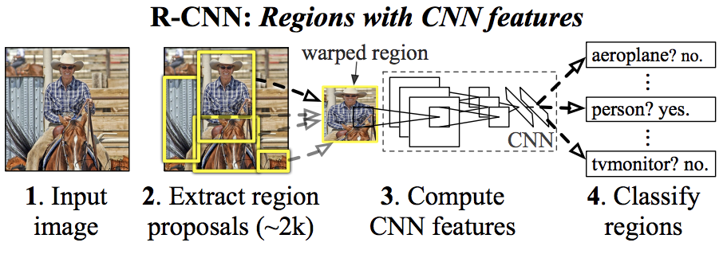
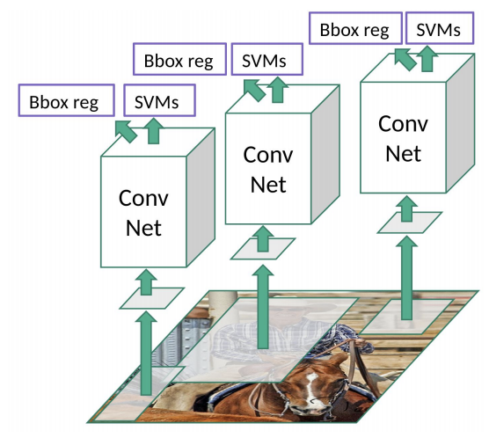
R-CNN - Region Based Convolutional Neural Networks
.
Girshick, Ross, Jeff Donahue, Trevor Darrell, and Jitendra Malik. "Rich feature hierarchies for accurate object detection and semantic segmentation." In Proceedings of the IEEE conference on computer vision and pattern recognition, pp. 580-587. 2014.

Slide 23
.
• Один против всех

Slide 24
.
• Один против одного

Slide 25
.
Python
from sklearn.svm import SVC
SVM_clf = SVC()
SVC(C=1.0, break_ties=False, cache_size=200, class_weight=None, coef0=0.0, decision_function_shape='ovr', degree=3, gamma='scale', kernel='rbf', max_iter=-1, probability=False, random_state=None, shrinking=True, tol=0.001, verbose=False)
SVM_clf.fit(X_train, y_train)
y_predict = SVM_clf.predict(X_test)
Z = SVM_clf.decision_function(X)
SVM_clf.support_vectors_

Slide 26
.
Метод Опорных Векторов
Support Vector Machines
Kernel Trick
Регрессия

Slide 27









.
$$x{ \text{ϵ} \text{ℝ}}^{p}$$
$$y{ \text{ϵ} \text{ℝ}}^{1}$$
$$w{ \text{ϵ} \text{ℝ}}^{p}$$
$${\left(x_{i}, y_{i}\right)}_{i=1}^{n}$$
$$F\left(x\right)=\{x,w\}+w_{0}$$
$$\frac{1}{2}{\left\|w\right\|}^{2}→min$$
$$\left|\{x,w\}+w_{0}−y\right|≤ε$$
слюнтяй~$ξ$
$\frac{1}{2}{\left\|w\right\|}^{2}+C\sum_{i}{ξ_{i}}→min$
$$\left|\{x,w\}+w_{0}−y\right|≤ε+|ξ|$$
зазор ~ $ε$
$K\left(x,y\right)=\{φ(x)$, $φ(y)$}

Slide 28
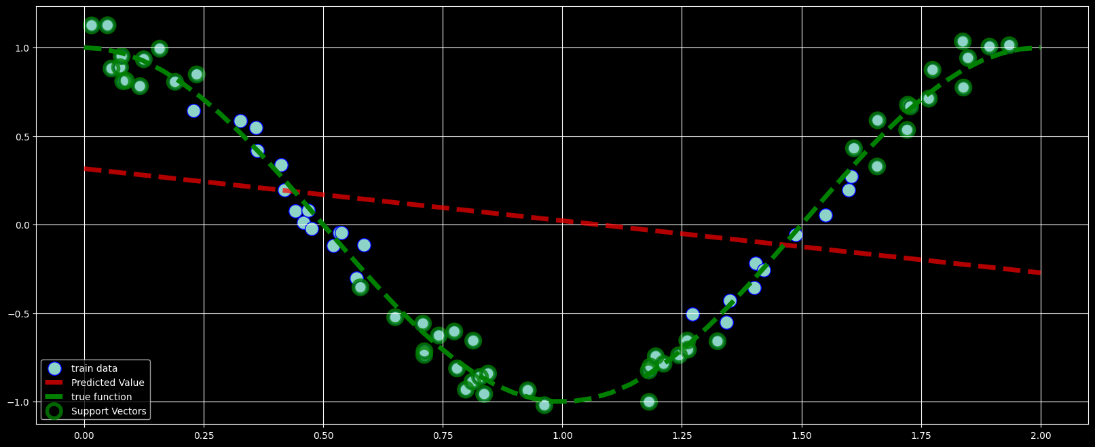
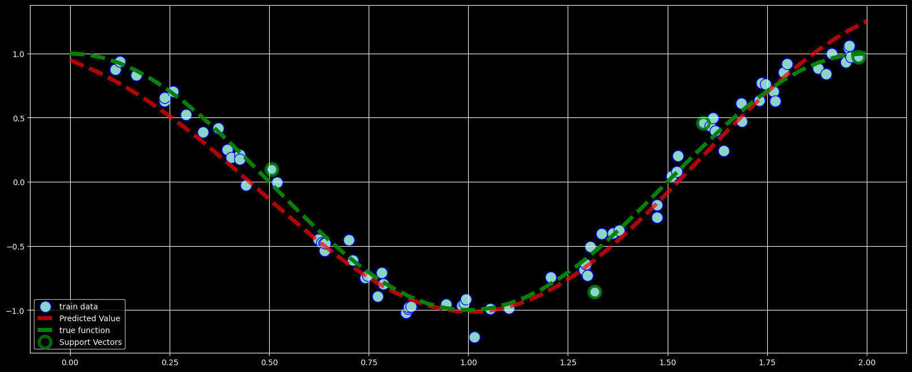
.

Slide 29
.
Python
from sklearn.svm import SVR
SVM_reg = SVR()
SVR(C=1.0, cache_size=200, coef0=0.0, degree=3, epsilon=0.1, gamma='scale', kernel='rbf', max_iter=-1, shrinking=True, tol=0.001, verbose=False)
SVM_reg.fit(X_train, y_train)
y_predict = SVM_reg.predict(X_test)
SVM_reg.support_
SVM_reg.support_vectors_

Slide 30

.
S.W.O.T. (снова при поддержки ChatGPT)
Сильные стороны
“Математически совершенное разделение”
Включает регуляризацию (говорят $C \sim 1/λ$ )
Надежность: SVM может хорошо обрабатывать зашумленные данные и выбросы (Использует не все данные, а только опорные вектора)
Слабые стороны
Чувствительность к настройке гиперпараметров: SVM чувствителен к выбору ядер и параметров регуляризации, что может повлиять на его производительность.
Интерпретируемость: SVM может быть сложно интерпретировать, особенно при использовании нелинейных ядер.
Возможности
Kernel trick (халявный Feature Engineering) для линейных и нелинейных зависимостей
Вроде как отлично работает когда признаков > объектов
Неприятности
Вычислительно затратный: SVM может быть дорогостоящим в вычислительном отношении, особенно при работе с большими наборами данных или множеством признаков.

Slide 31
.
Метод Опорных Векторов
Линейное Разделение
Максимизация зазора между опорными векторами
Soft Margin (немного можно сочкануть) и Hard Margin (нет права на ошибку)
Kernel Trick
Ядро преобразования в многомерное пространство
Когда линейное разделение не работает добавляем много признаков и верим в линейное разделение
Регрессия
Линейная Функция
Минимизация зазора между опорными векторами
Soft Margin и Hard Margin, Kernel Trick

Slide 32
Вопросы, пожелания, предложения
?????????

